Slide 1
Муниципальное бюджетное общеобразовательное учреждение Киевская средняя школа «Мой первый учитель и наставник» Выполнила: Гаук Виолетта, 9 класс Руководитель: Филькина Диана Дмитриевна

Slide 3
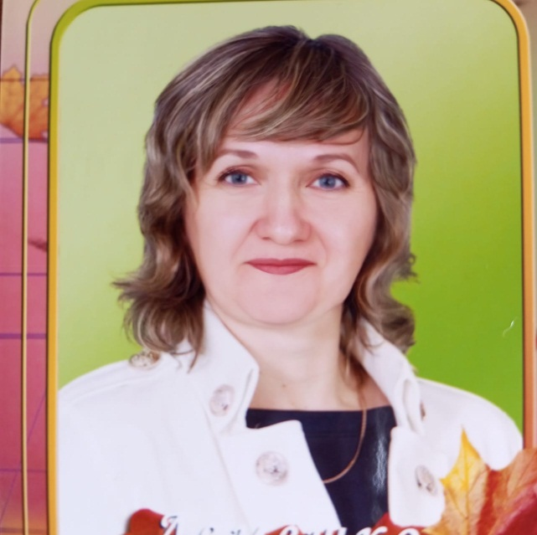
Разлетятся дети, как пернатых стая, И таланты будут каждому даны! Первый мой учитель, сам того не зная, На плечах несёшь ты жизнь своей страны!

Slide 4
ЦЕЛЬ И ЗАДАЧИ
ЦЕЛЬ ПРОЕКТА:
исследование педагогической деятельности учителя начальных классов Лемешко Н.Г.
ЗАДАЧИ:
1. Изучить биографический и творческий путь моего учителя
2. Узнать причину выбора профессии «учитель»
3. Собрать материал о педагоге
4. Узнать, с чем связана жизнь учителя сегодня

Slide 5
ОБЪЕКТ,ПРЕДМЕТ,ГИПОТЕЗА
ОБЪЕКТ ИССЛЕДОВАНИЯ-
учитель начальных классов Лемешко Н.Г.
ПРЕДМЕТ- жизненный путь педагога.
ГИПОТЕЗА- изучая историю отдельной личности педагога, мы лучше будем понимать особенность и значимость профессии учителя начальных классов

Slide 6
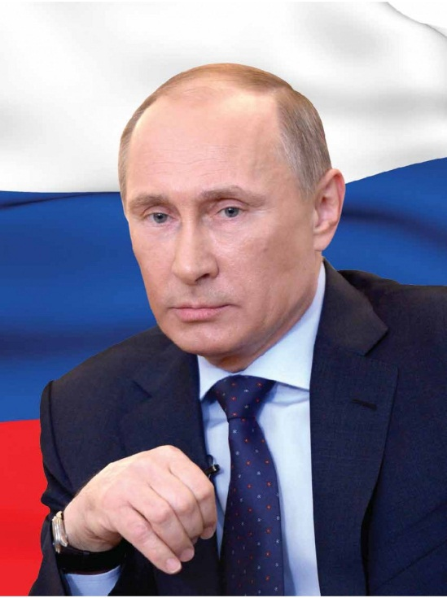
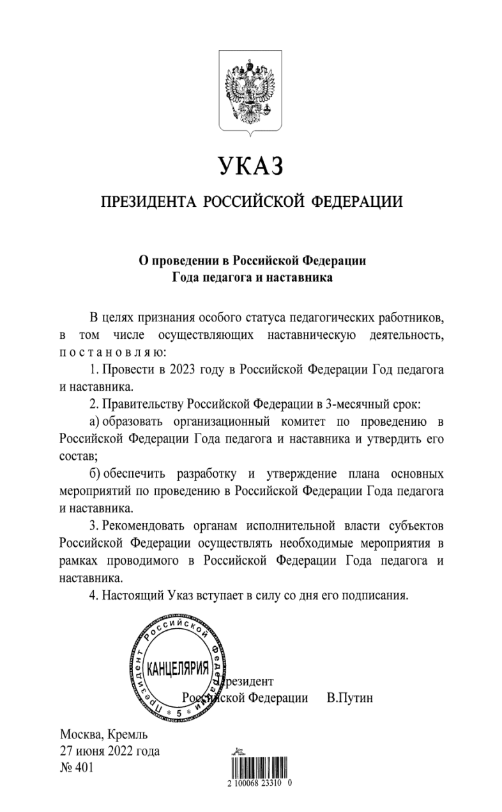
Вот уже несколько лет в нашей стране существует прекрасная традиция посвящать наступающий год какому-нибудь культурному явлению. Президент России, Владимир Путин, поддержал идею объявить 2023 год – Годом педагога и наставника.

Slide 7
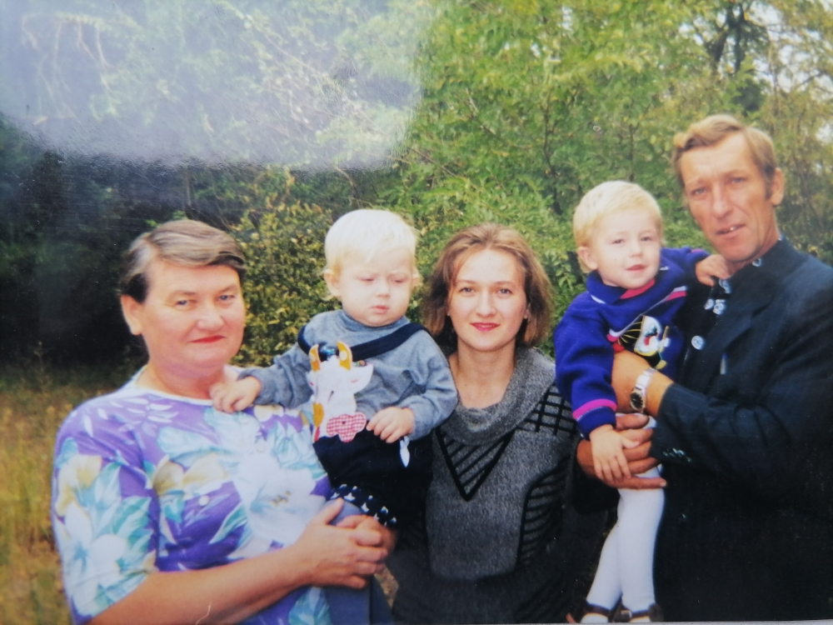
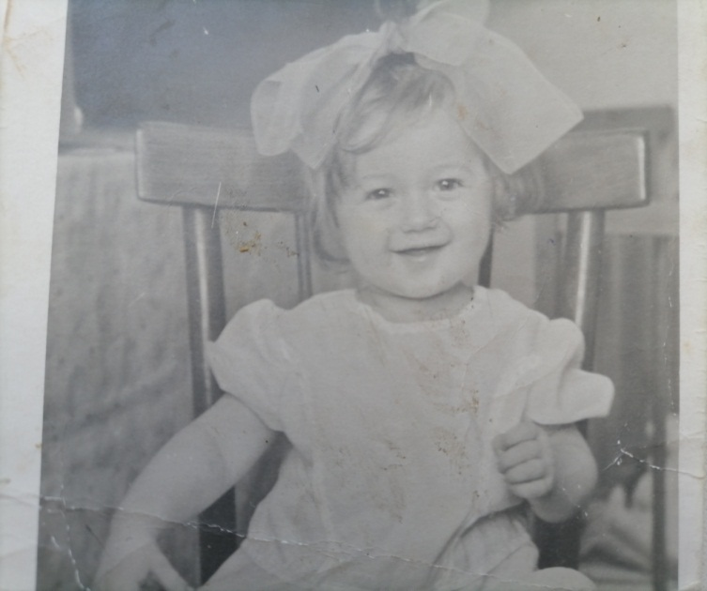
Жизненный путь и педагогическая деятельность
Детство и школьные годы
В селе ты не просто порядочный житель,
У всех на виду твоё имя – учитель!
И спрос с тебя строгий, и честь высока,
И ноша твоя на миру не легка.

Slide 8
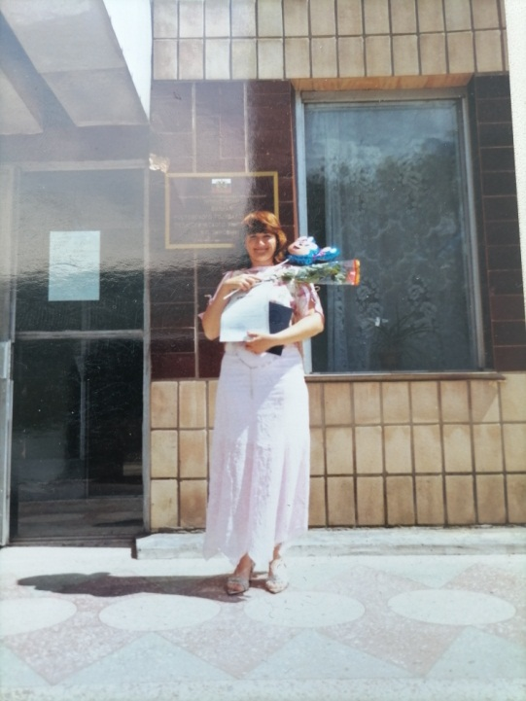
Зимовниковский филиал Волгодонского педагогического училища

Slide 9
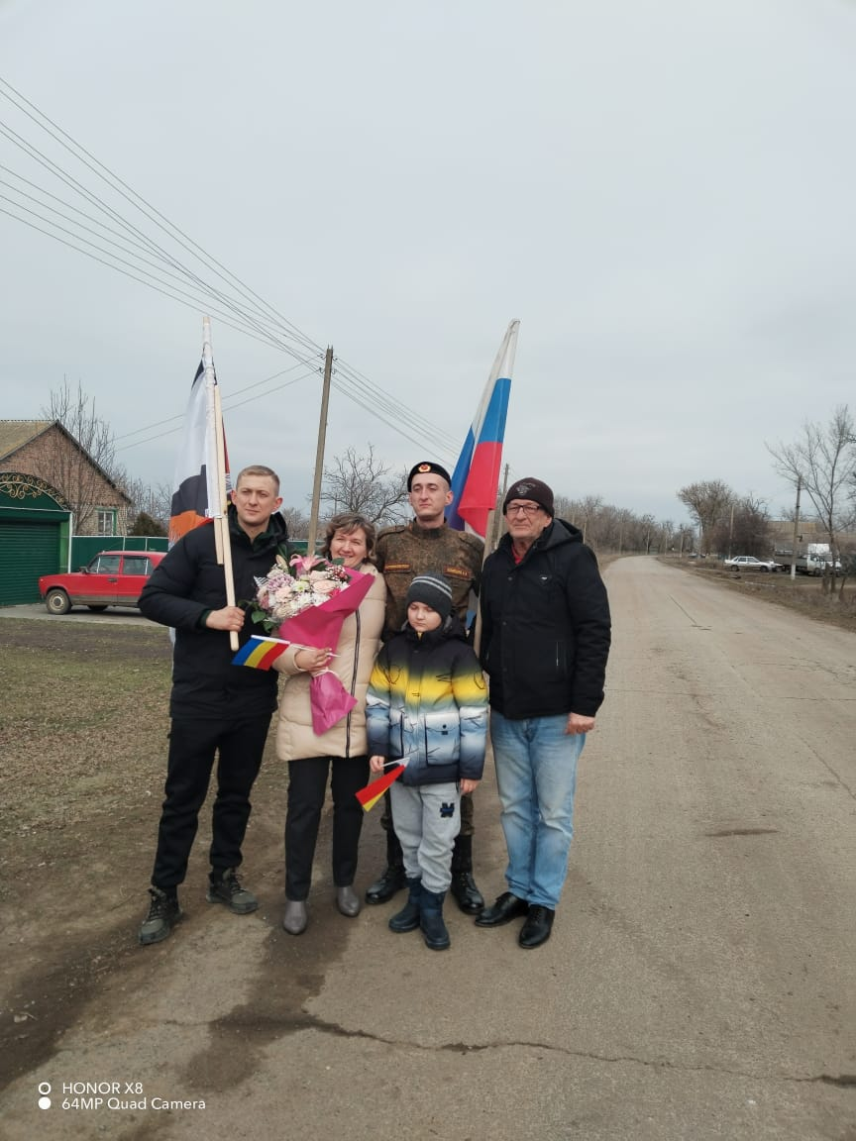
Семья Лемешко

Slide 10
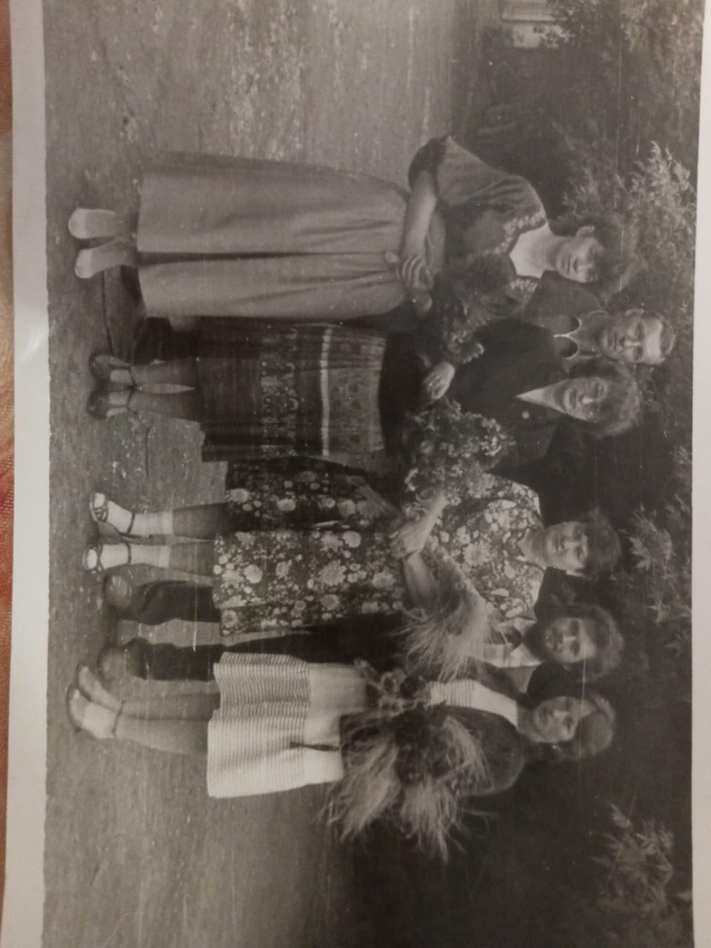
Первые учителя и наставники

Slide 11
Вручение диплома о высшем образовании

Slide 12
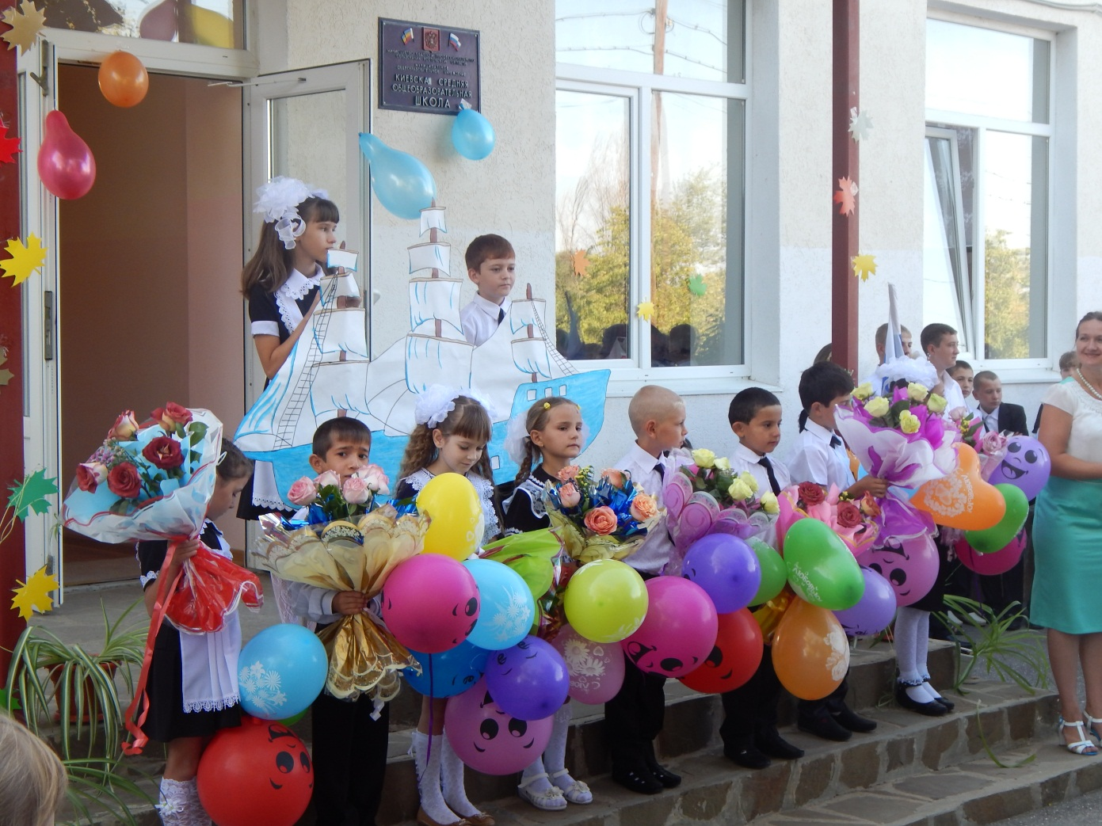
В Киевской средней школе

Slide 13
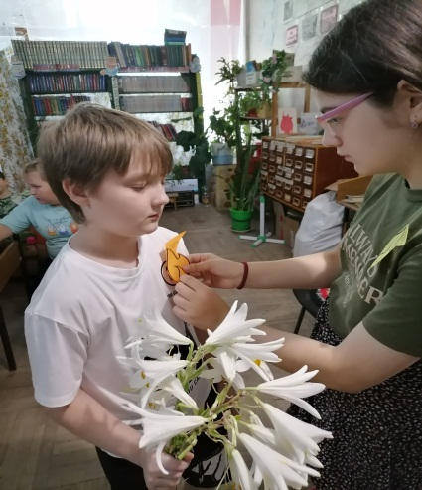
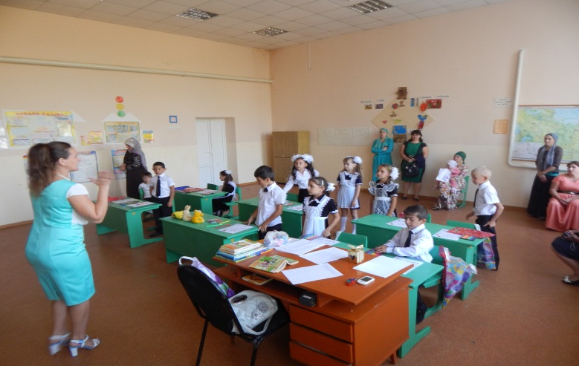
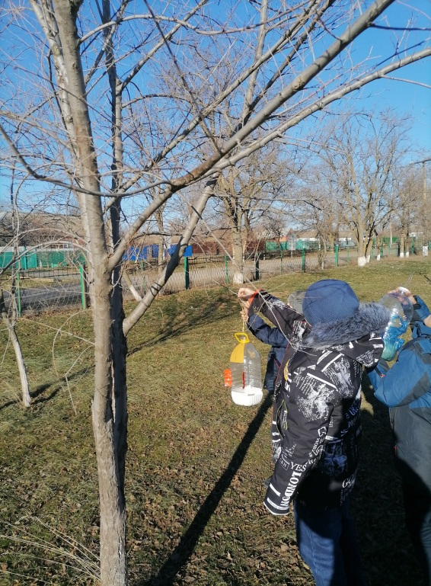
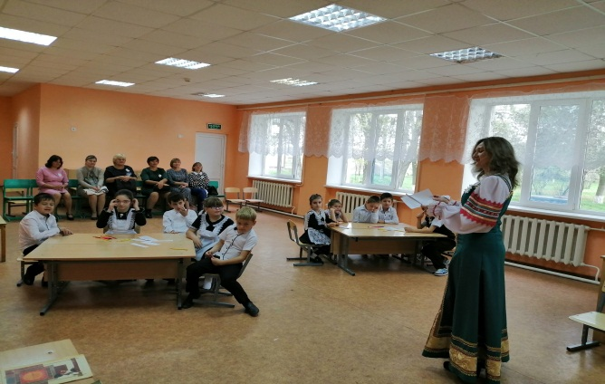
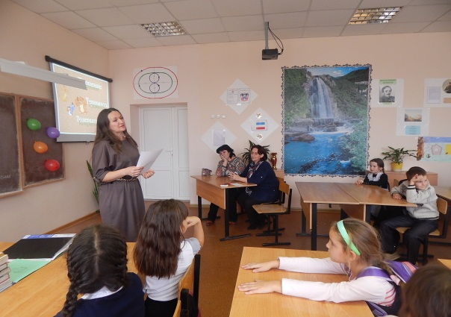
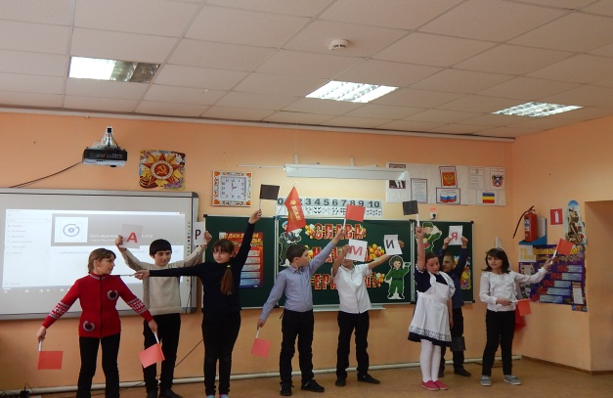
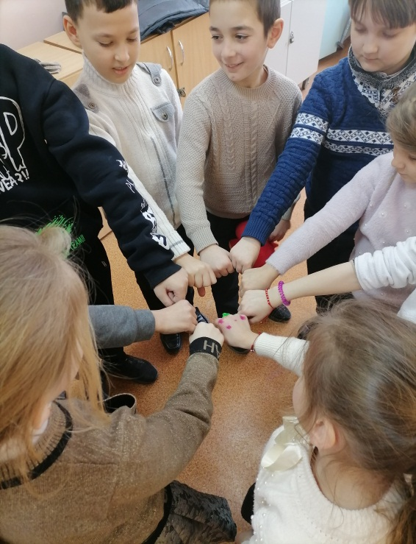
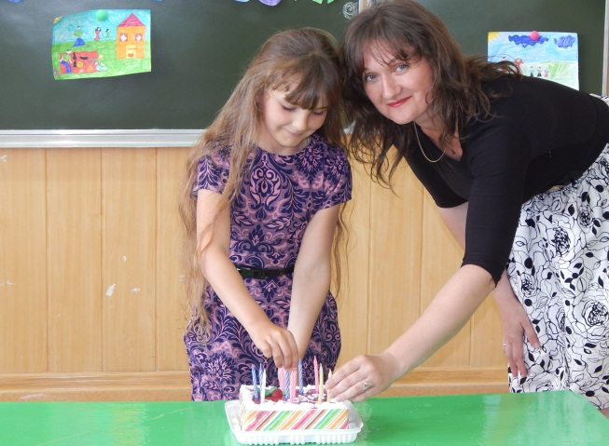
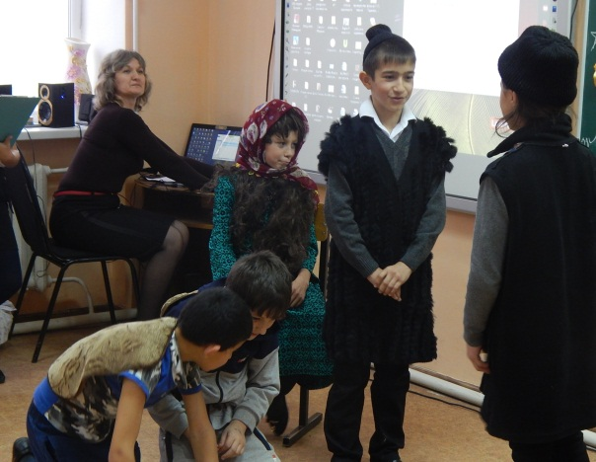
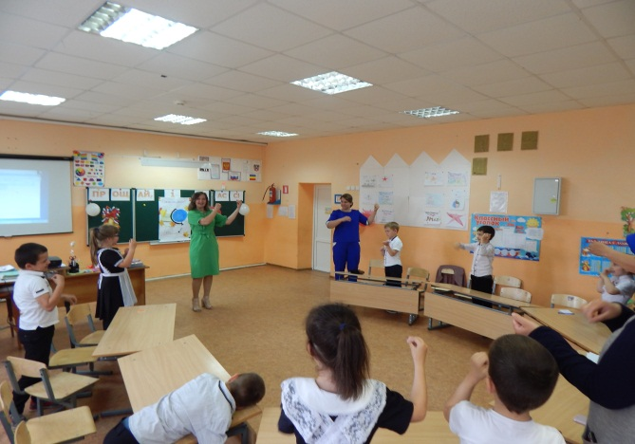

Slide 14
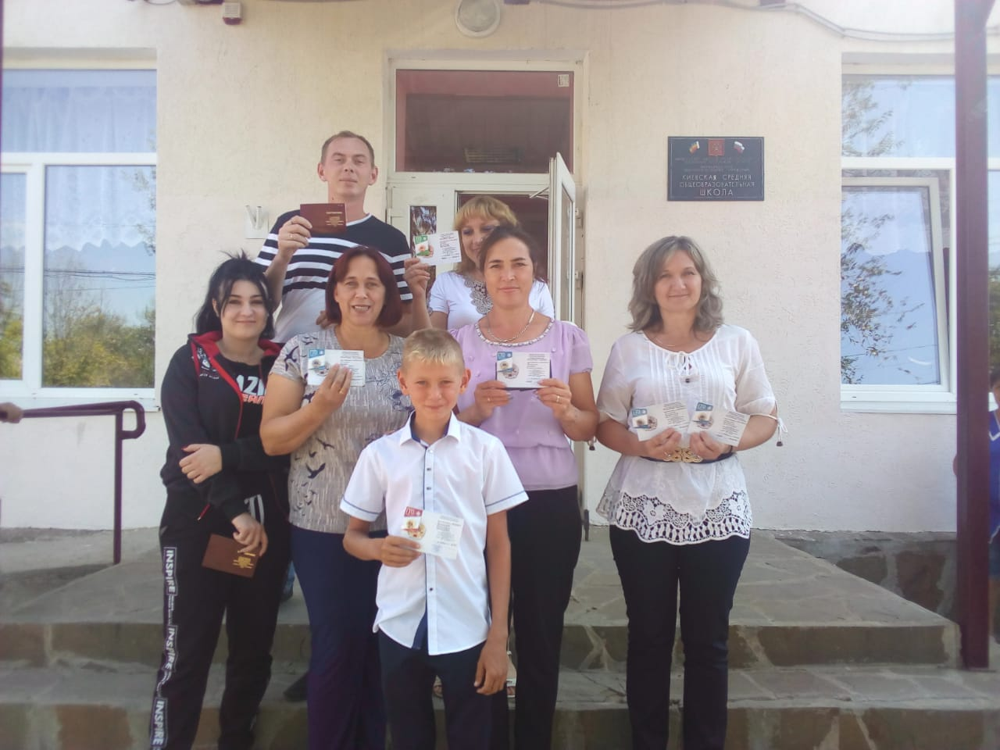
Общественная работа

Slide 15
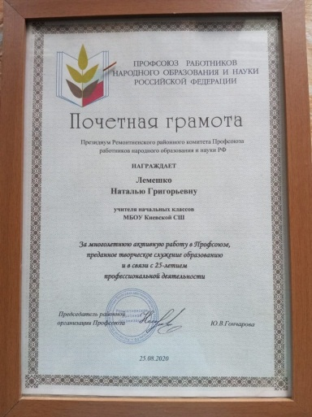
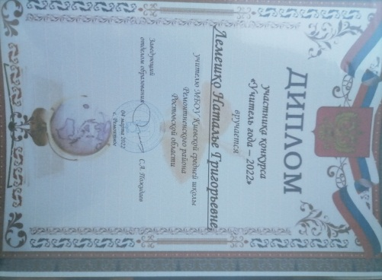
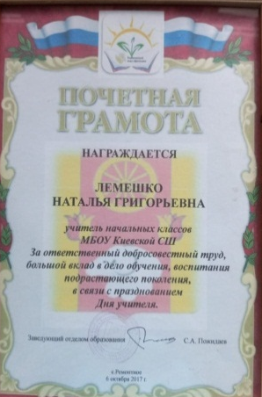
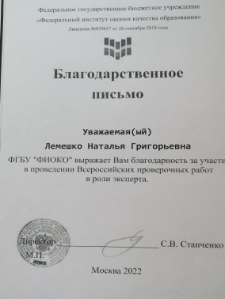
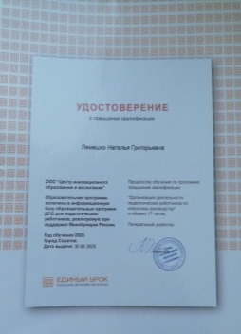
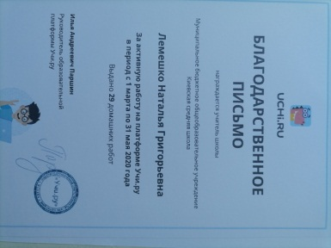
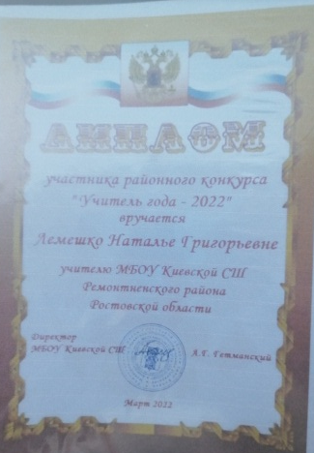
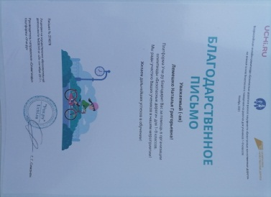
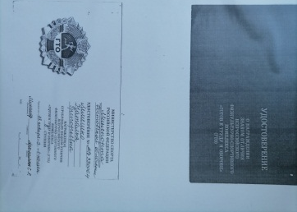
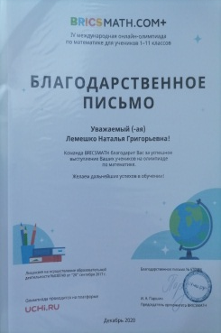
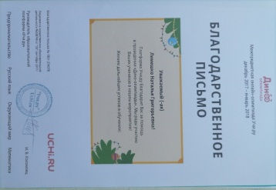
Достижения

Slide 16
Поход в природу

Slide 17
Коллектив учителей МБОУ Киевской СШ

Slide 18
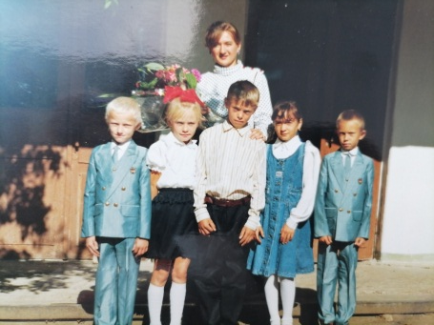
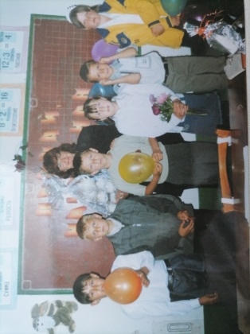
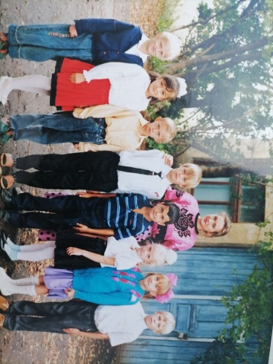
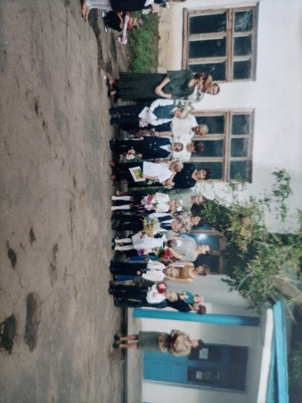
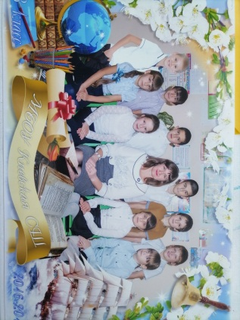
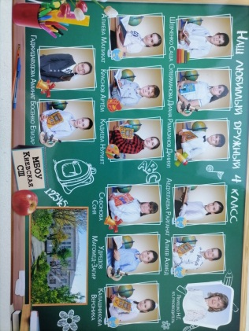
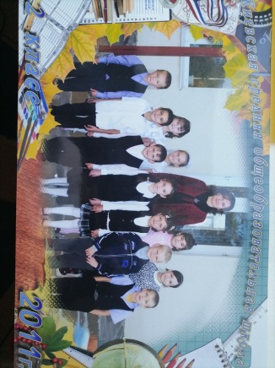
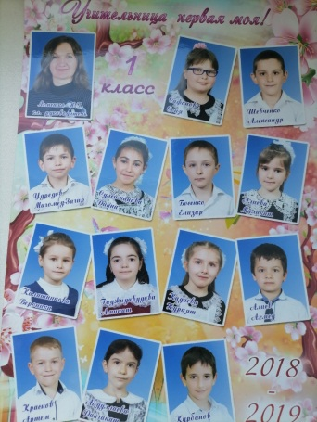
Выпускные классы

Slide 19



